Slide 1


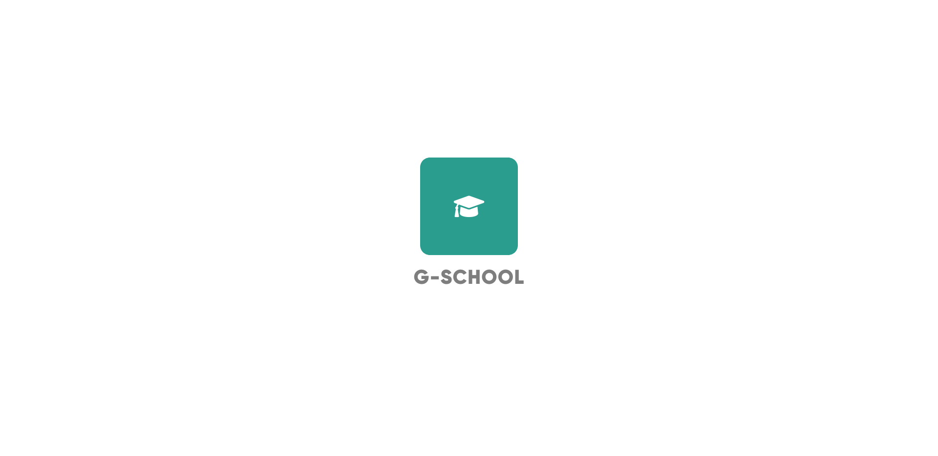
Présentées par :
RABEHEVITRA Fitiavana Nalahatra / DA2I-L2-CLASSIQUE / Mº 4676
RAFALIMANANA Jean Sebastien / DA2I-L2-CLASSIQUE / Mº 4718

Slide 2
G-SCHOOL, c’est quoi ?
Application de gestion
des étudiant
Application de gestion
des notes.
Application de gestion
des resultats.
Toutes ces plusieur module d’application se reunisse de trois en un pour une facilité de gestion et de manulation, Cela a donné la naissance de G-SCHOOL.

Slide 3

L’ARBORESSENCE DE G-SCHOOL
Acceuil
Inscription d’un etudiant
Re-inscription d’un étudiant
Ajout note
Affichage note
Résultat
Liste des etudiants qui
Passe le rattrapage
Liste des notes
Résultat des Admis
Résultat des exclus
Résultat des redoublants

Slide 4
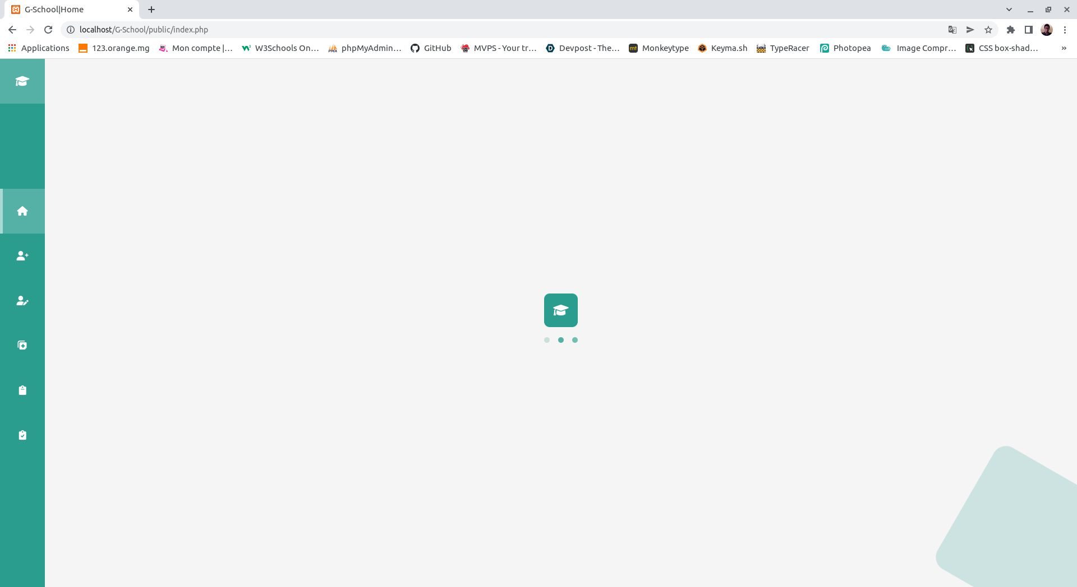
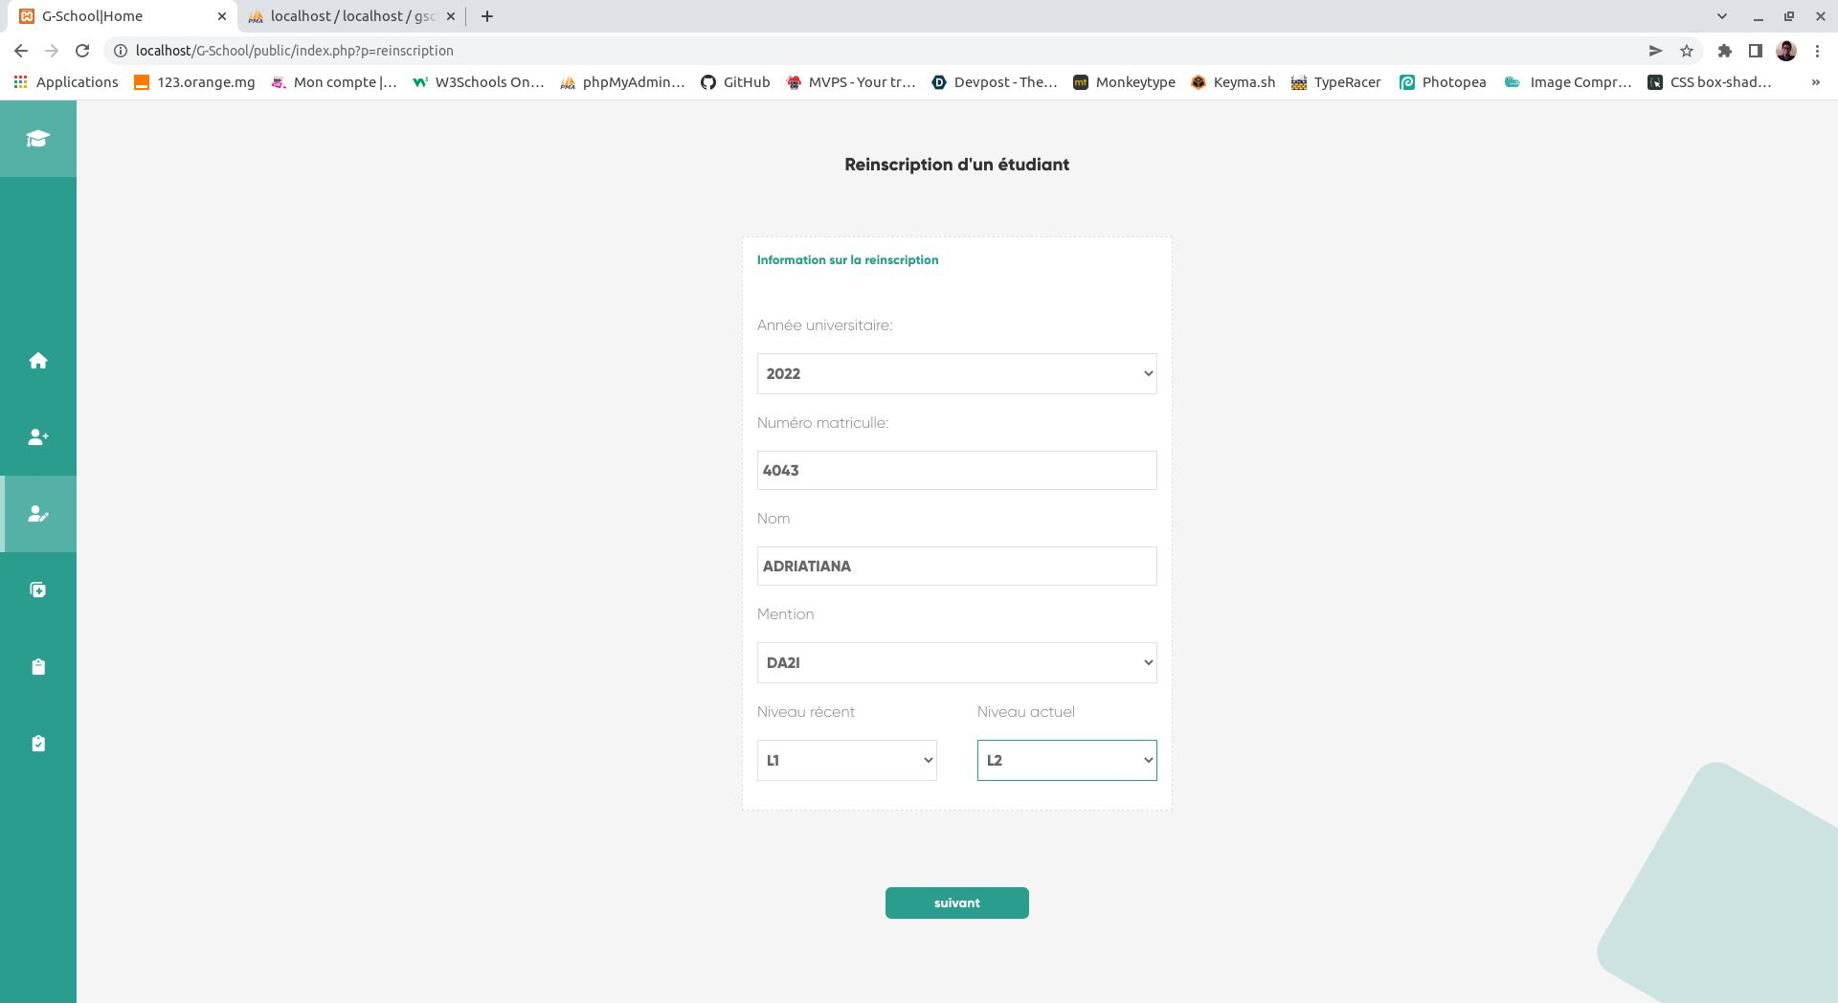
Au premier ouverture de la page, Il y une signification de chargement pour les utilisateur(loader). Cela veut dire qu’en attendant les chargements de tout les données les pages afficher le composant de chargement puis afficher les composant.
OUVERTURE DE L’APPLICATION
Pedant les chargement des données
Quant tout les données sont chargées.

Slide 5
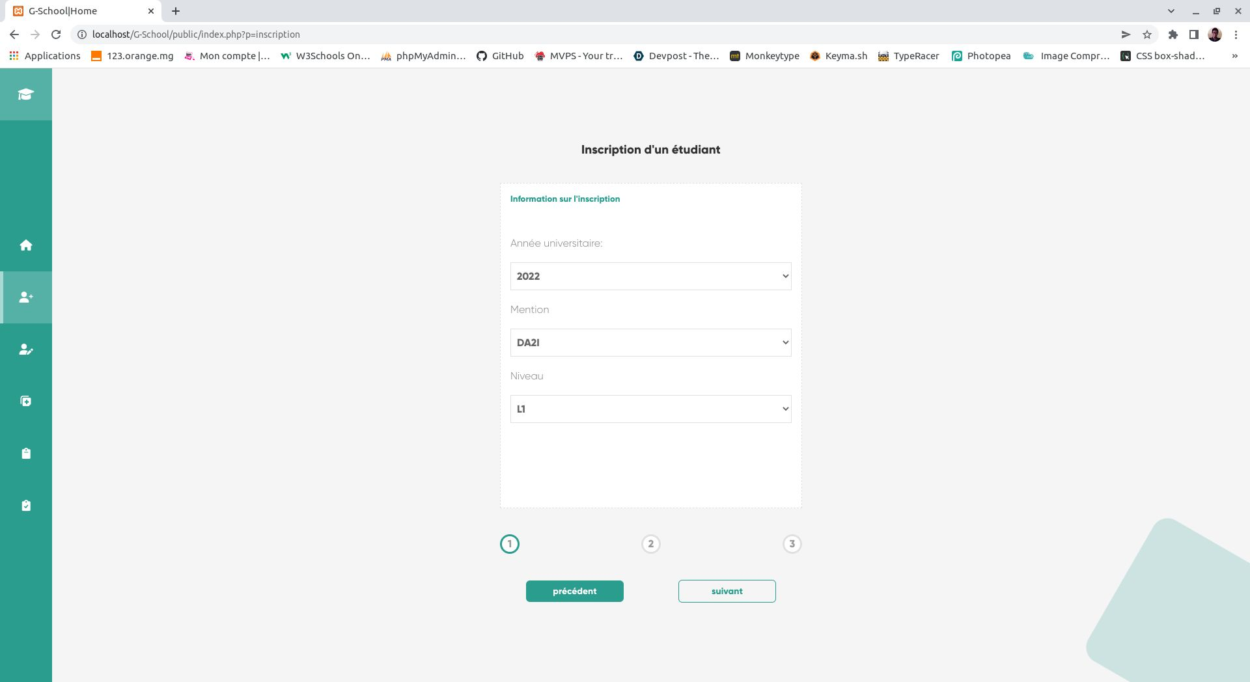
INSCRIPTION DES ETUDIANTS
Dans G-SCHOOL l’inscription des Etudiants se fait en trois étapes bien distinctif.
1- Collection de l’information d’inscription

Slide 6
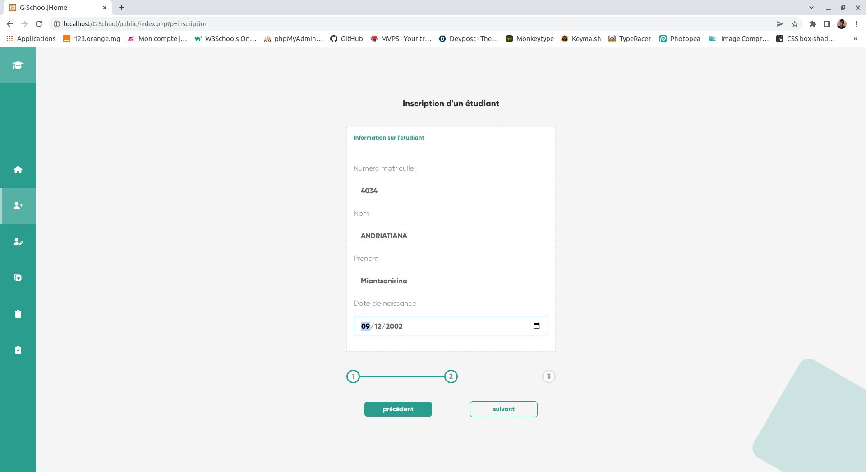
INSCRIPTION DES ETUDIANTS
2- Collection de l’infomation de l’étudiant

Slide 7
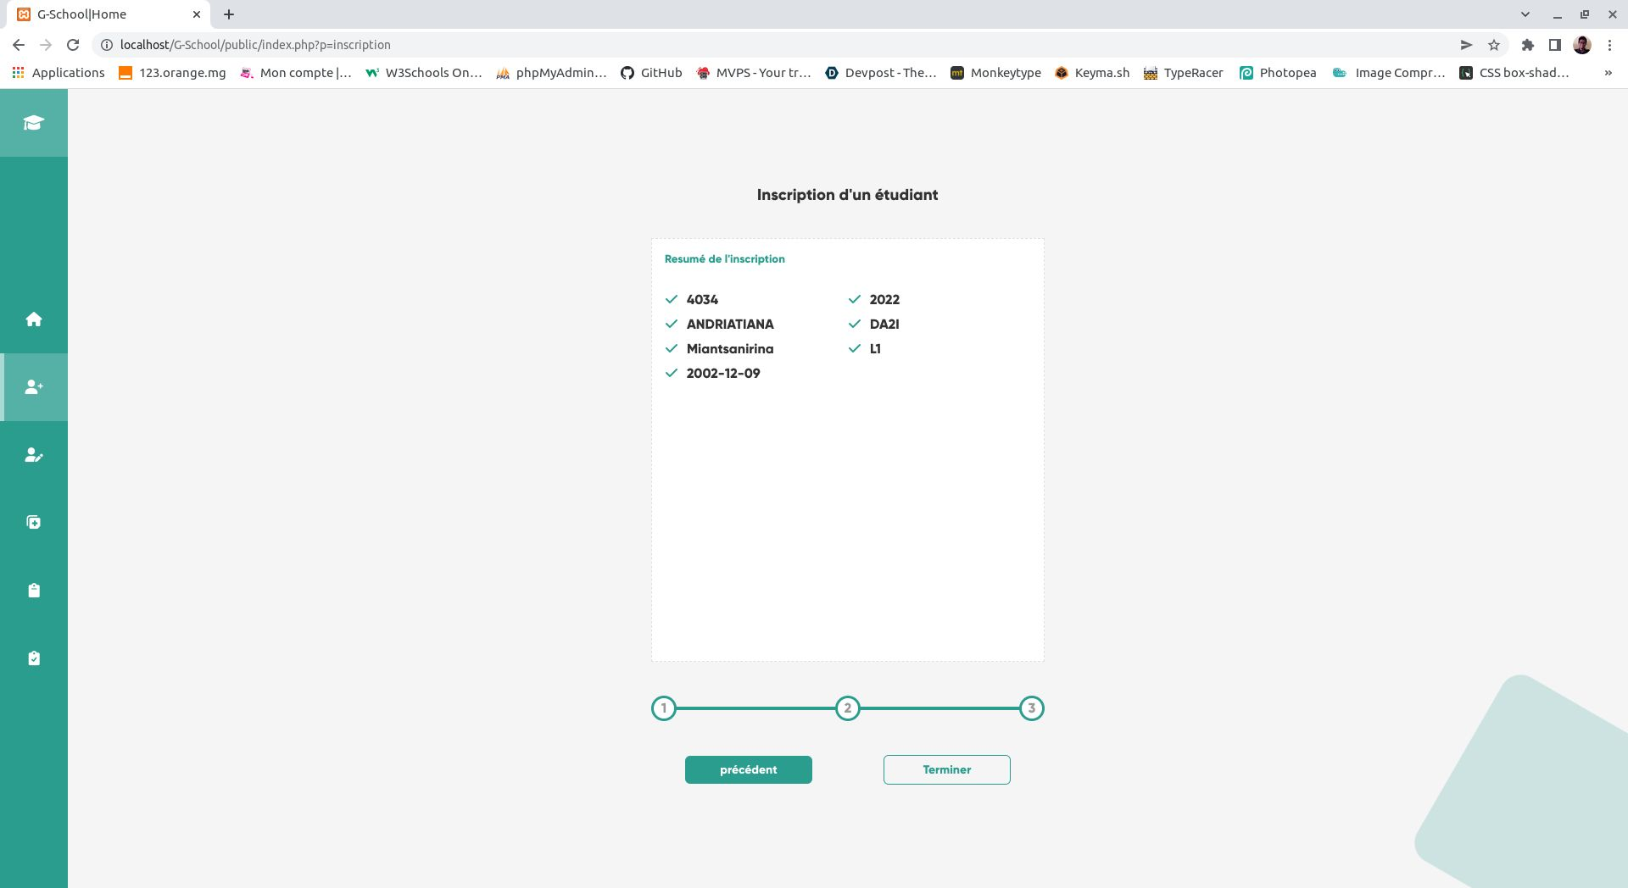
INSCRIPTION DES ETUDIANTS
3- Resumé et Vérification des information collecté

Slide 8
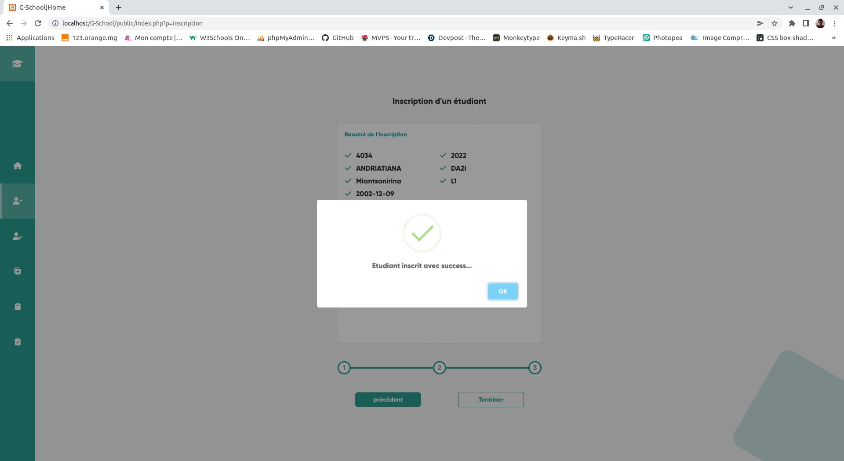
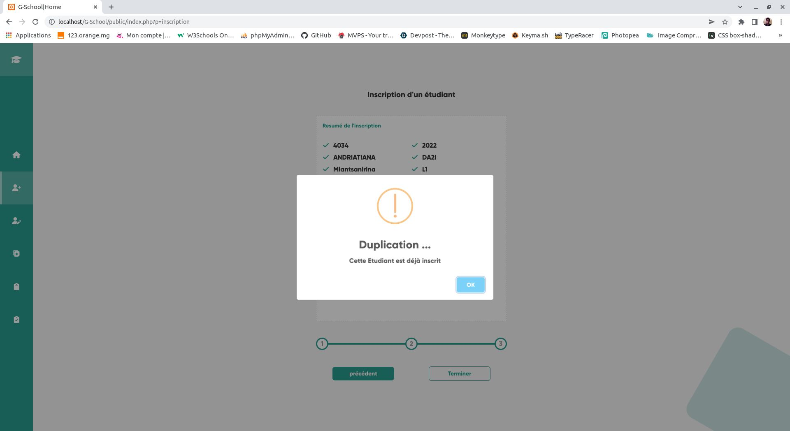
INSCRIPTION DES ETUDIANTS
L’application va vérifier dans la base de données si c’est une nouvelle inscription sinon il retoune une message d’erreur.
Inscription avec success
Message d’erreur

Slide 9
REINSCRIPTION DES ETUDIANTS
Le reinscription des étudiant se tout simplicité, Il faut juste inséré le numéro matricule de l’étudiant et son nom ainsi que les informations supplementaire.

Slide 10

REINSCRIPTION DES ETUDIANTS
Un simple clic, le reinscription est faites

Slide 11
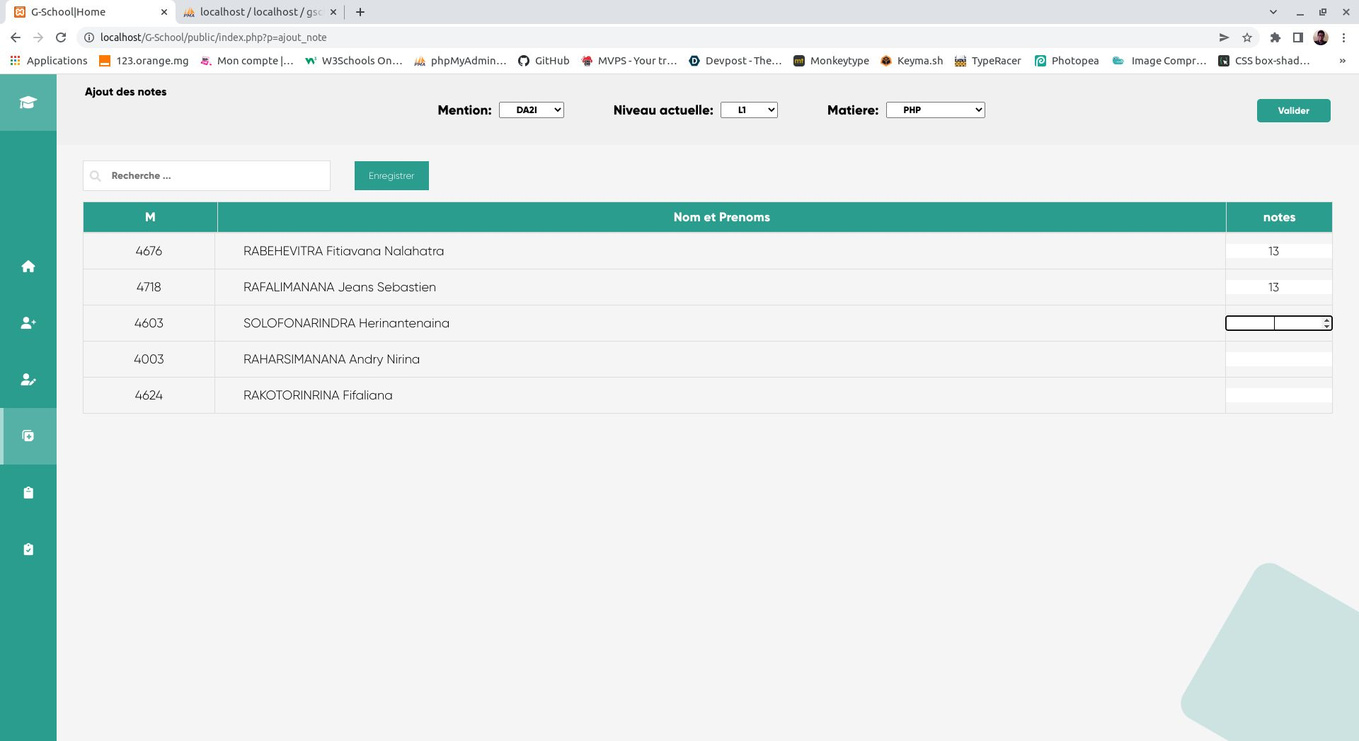
AJOUT DES NOTES
G-SCHOOL fournit la liste de tout les étudiant pour ensuite insérer les notes plus facilement.
Avec le filtre du haut du page, l’insertion des notes sera bien précise et sans faute.

Slide 12
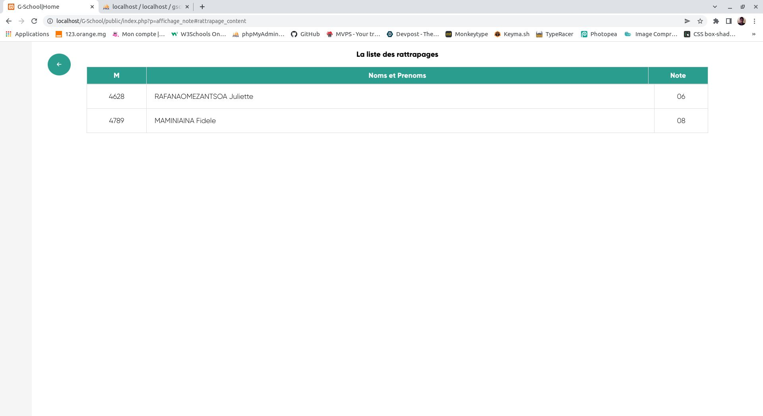
AFFICHAGE DES NOTES
En cliquant sur la liste de rattrapage, tout les liste des étudiants qui doivent passer le rattrapage sont afficher mais la liste des étudiant est clairement filtre par les filtre du haut de page

Slide 13
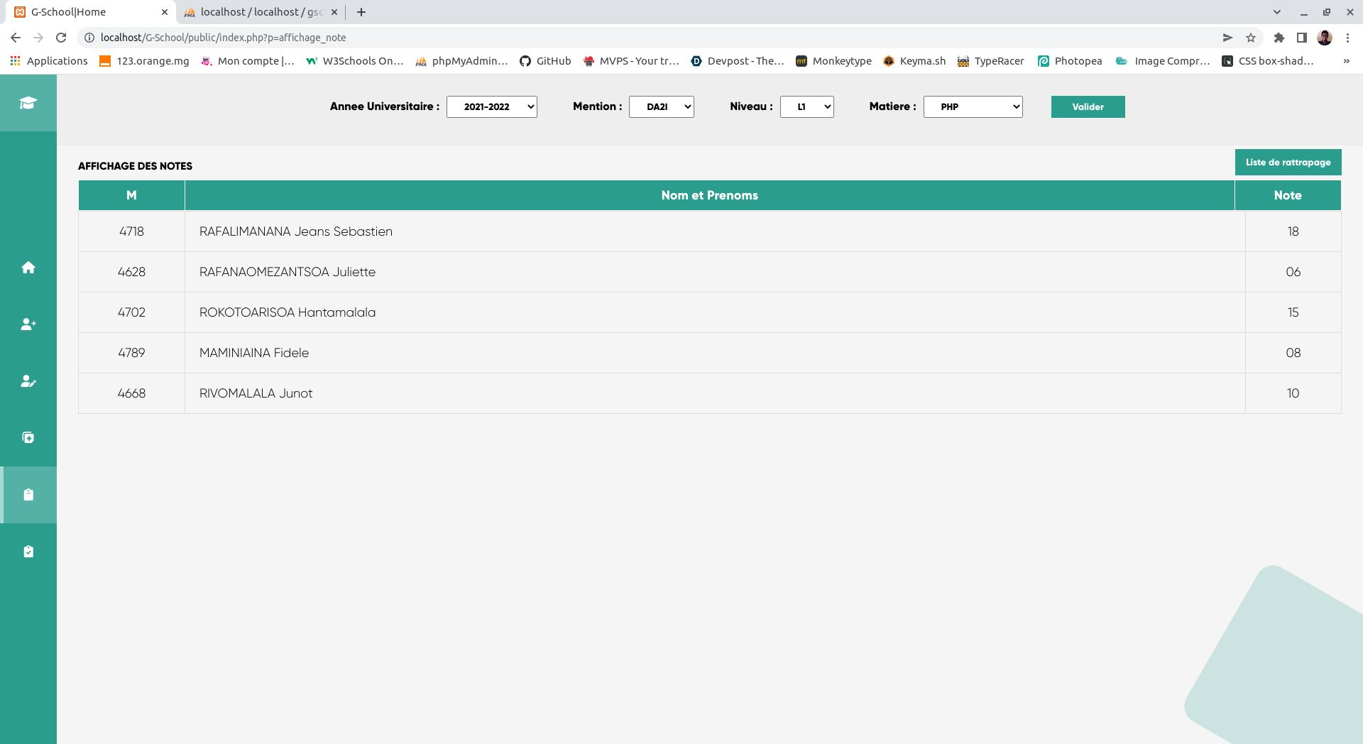
AFFICHAGE DES NOTES
Grace au filtre de G-SCHOOL dans le haut de page. Les affichage des notes devient de plus en plus facile.

Slide 14
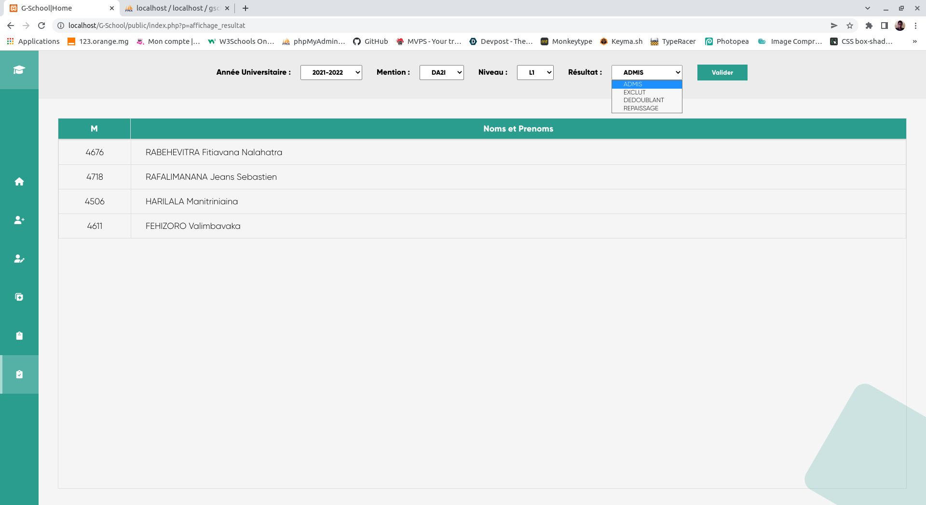
LES RESULTATS
L’affichage des résultats peuvent être filtrer par les résultat des ADMIS, REDOUBLANT, EXLCUS, REPAISSAGE

Slide 15
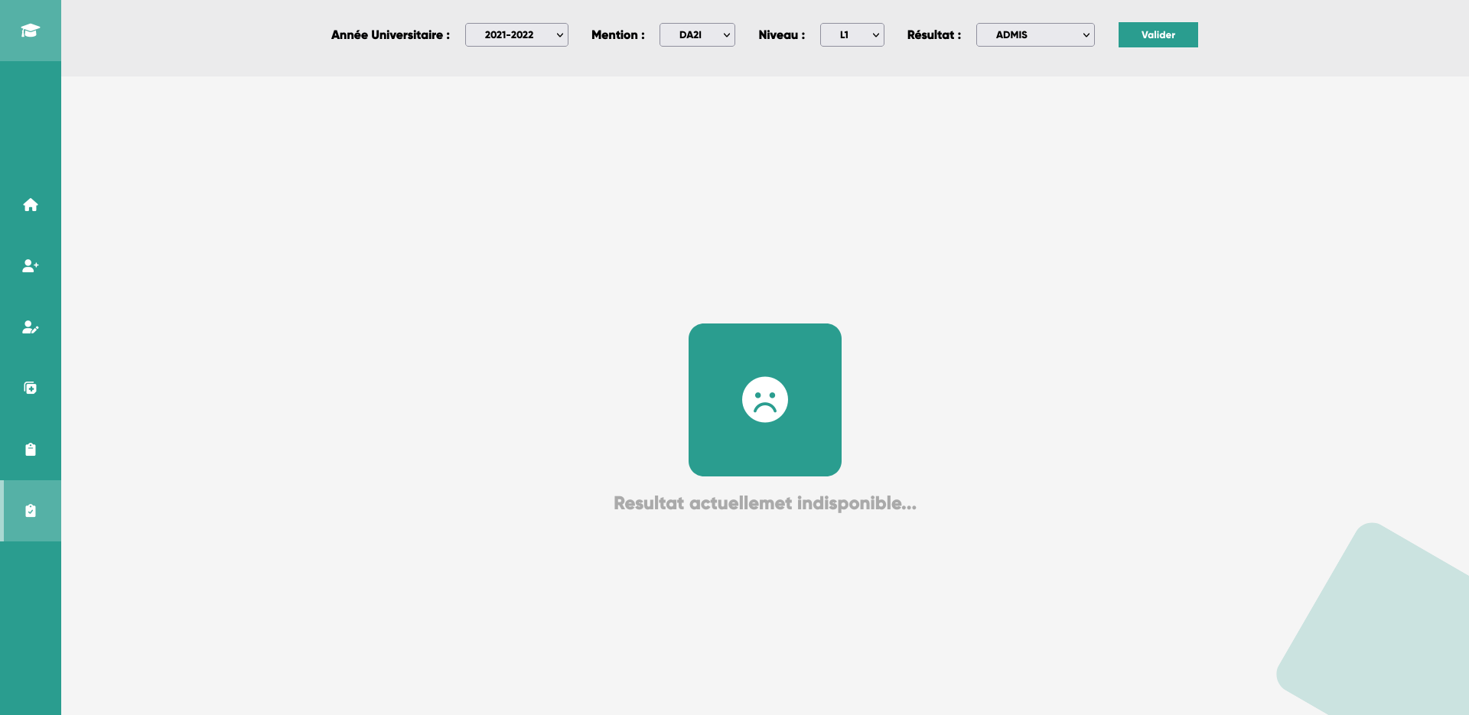
LES RESULTATS
Si les résultat est encore indisponible comme les cas de l’année Universitaire 2021-2022.
L’application signale que les résultat sont indisponible

Slide 16
G-SCHOOL est faite pour but de tout faciliter les taches et les manipulations des donnes .
G-SCHOOL est prêt pour vous donner le meilleur facilite de travaille possible
MERCI

